Slide 1

분석 멘토링 C조
7주차
발표자: 김영민

Slide 2
INDEX
001
DeepLearning
간단한 손글씨 인식
정확도를 높이는 방법
깊게 하는 이유
002
여러 CNN 모델
VGGNet
GoogLeNet
ResNet

Slide 3
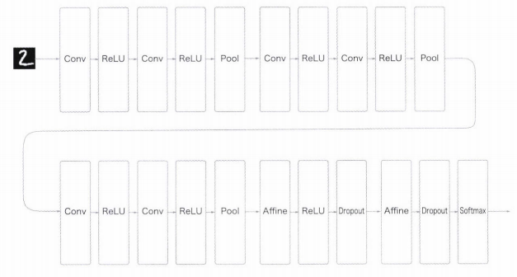
1-1. 간단한 손글씨 인식
DeepLearning
층을 더 깊게 만든 심층 신경망
VGG 기반 CNN
특징
- 3x3 필터 사용
- 층이 깊어지면서 채널 수 증가
16 -> 16 -> 32 -> 32 -> 64 -> 64
- Optimizier = Adam
- Activation Function = ReLU
- Fully Connected 뒤에 Drop Out
- 가중치 초기값 ‘He의 초기값’
- Pooling으로 공간 크기 줄임

Slide 4
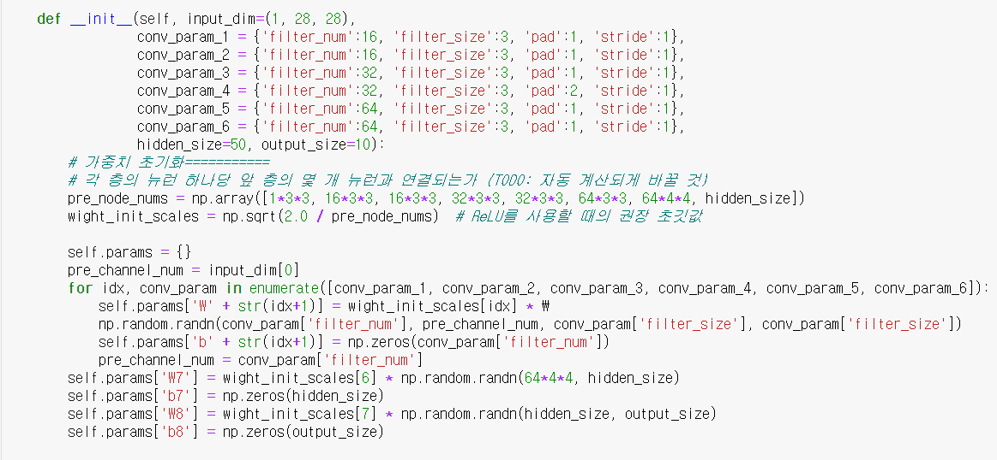
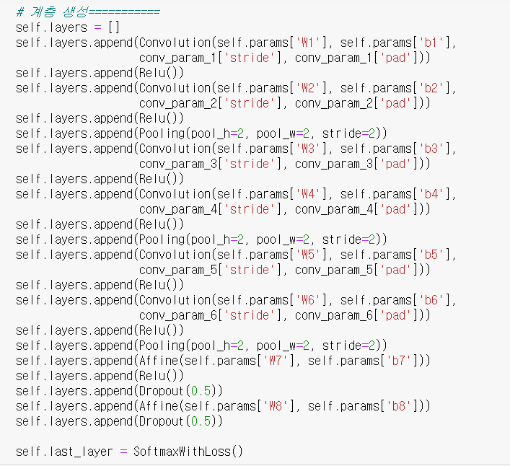
1-1. 손글씨 구현 CNN
채널 수 증가, 필터 : 3x3
He initialization
활성화 함수 : ReLU
Pooling으로 공간 줄임
Drop out 사용

Slide 5
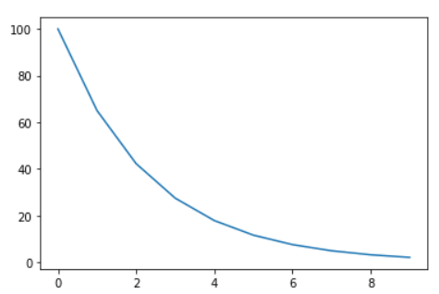
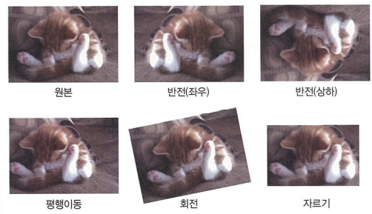
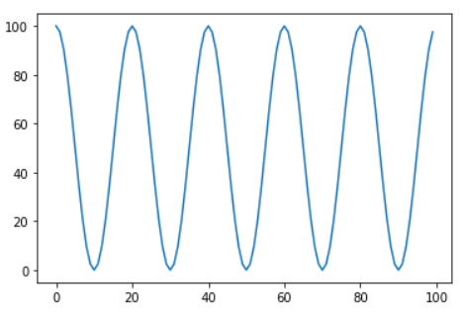
1-2. 정확도를 높이는 방법
1. 앙상블 학습
2. 학습률 감소
3. 데이터 확장
Epoch : 1
- Lambda LR
1
2
3
4
5
Epoch : 2
1
2
3
4
5
Epoch : 3
1
2
3
4
5
- CosineAnnealingLR
1-3 모델로 예측
2-5 모델로 예측
Final
output
AVG
3-4 모델로 예측

Slide 6
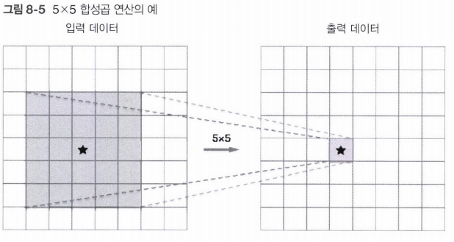


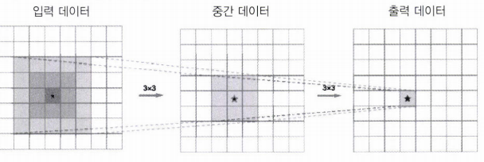


1-3. 깊게 하는 이유
1. 매개변수 수를 줄일 수 있다.
2. 학습의 효율성 높일 수 있다.
문제를 계층적으로 분해 가능
처음 층에서 edge의 패턴을 학습
풀기 쉬운 문제로 분해 가능
5x5 합성곱 연산 : 매개변수 25
작은 필터를 겹쳐 신경망을 깊게 했을 때 장점
1. 매개 변수 수를 줄여 넓은 수용영역 소화 가능
2. 층을 거듭하며 활성화 함수를 합성곱 사이에 끼워 신경망 표현력 개선
3x3 합성곱 연산 2회 반복 : 매개면수(2x3x3) 18
비선형성이 증가하여 복잡한 표현도 가능

Slide 7
2. 여러 CNN 모델

Slide 8
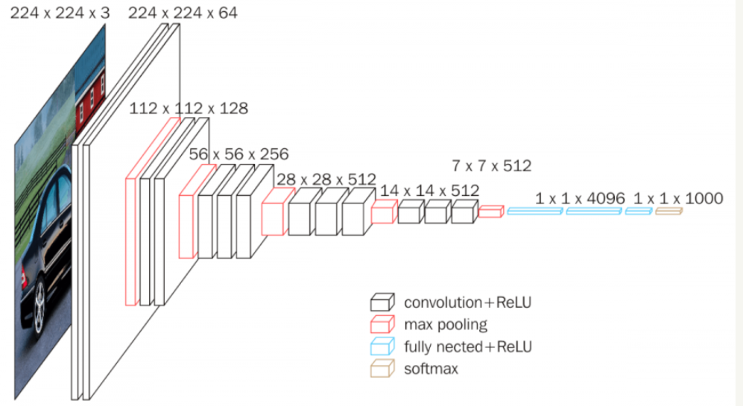

2-1. VGGNet
VGG Architecture(VGG16)
Input_size 고정
1층 : 64개의 filter kernel로 input image convolution
4층 : 3x3x128로 convolution
2 x 2 max pooling을 stride 2로 적용해준다.
14층 : 7 x 7 x 512의 feature map flatten
Fully connected, Dropout 적용
16층 : softmax function 적용
3x3 필터 사용
파라미터의 개수를 줄여 효율적인 학습을 이뤄냄
Stride = 1 , zero padding, Activation function = ReLU

Slide 9
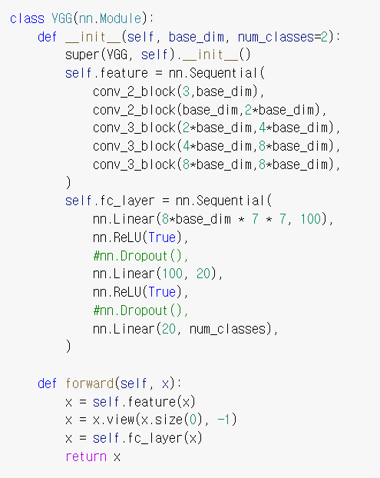
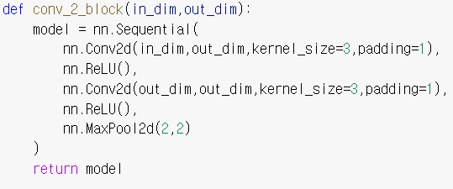
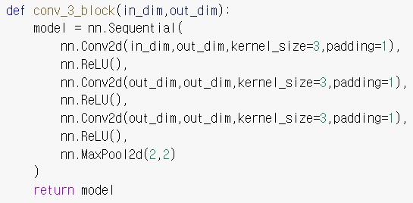
2-1. VGGNet
Pytorch로 구현한 VGGNet(Simple version)
Convolution 연산 2번
Inplace 연산 실행
Convolution 연산 3번

Slide 10
4. 딥러닝의 활용

Slide 11
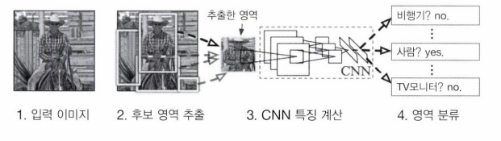
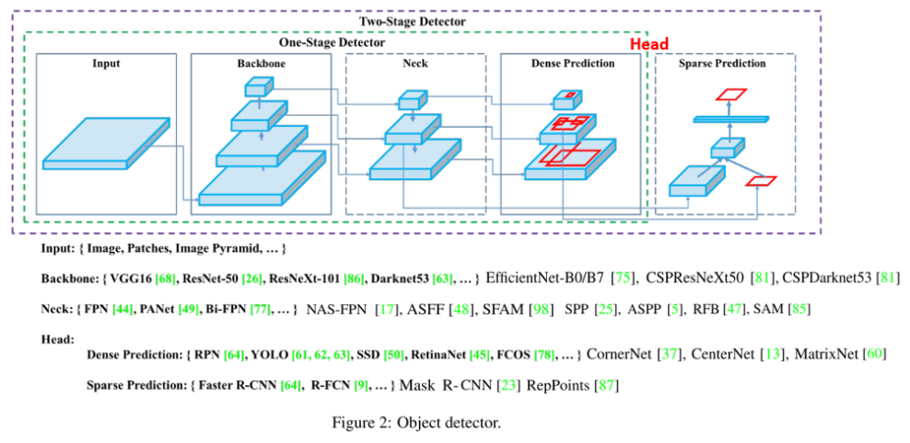
4-1-1. Object Detection
Object Detection
사물 검출 (ex. R-CNN, YOLO)
R-CNN
YOLO

Slide 12
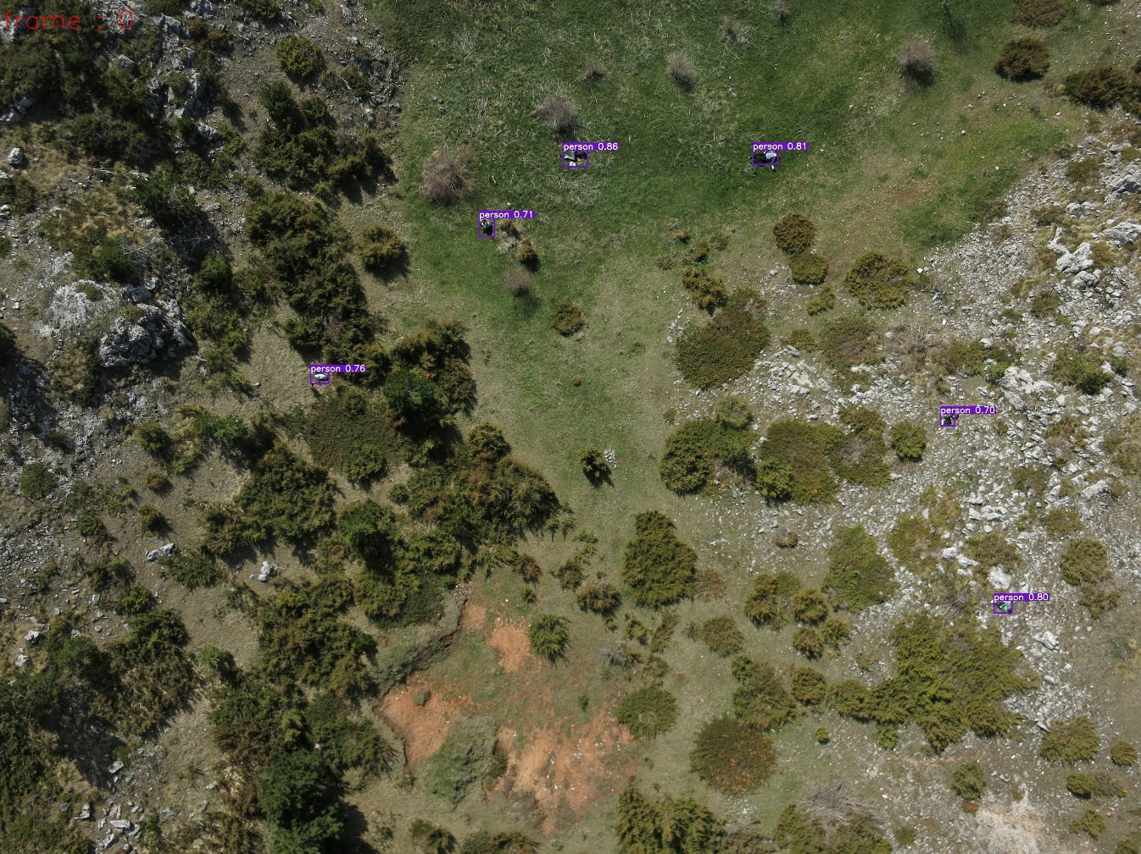
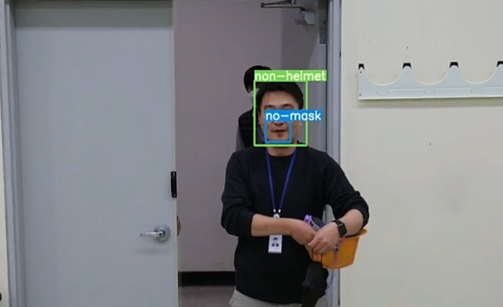
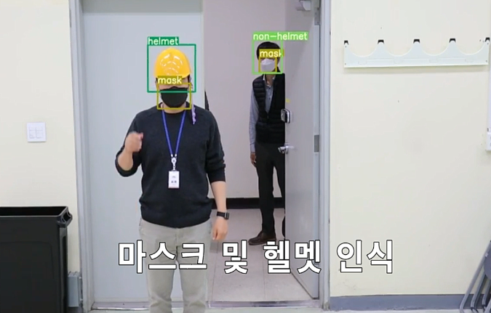
4-1-1. Object Detection
YOLOv5를 이용한 드론에서의 객체 검출
YOLOv5를 이용한 마스크 헬멧 검사

Slide 13
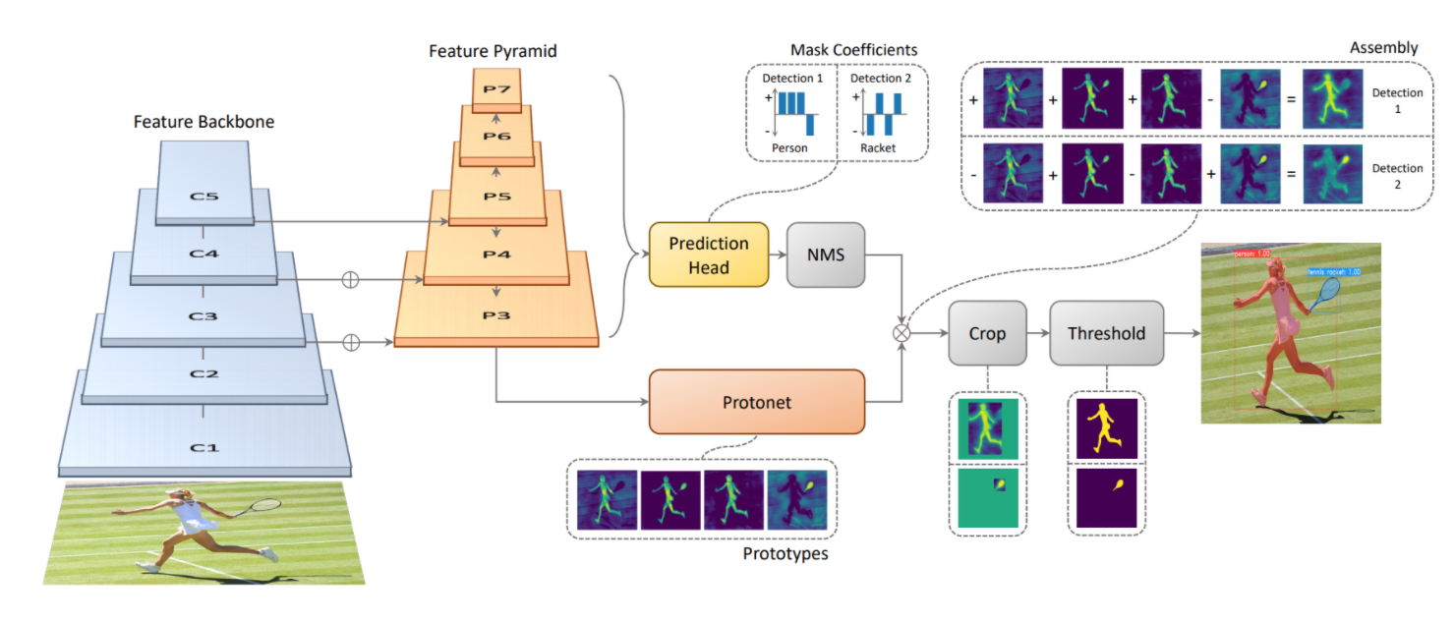
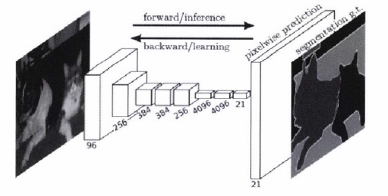
4-1-2. Segmentation
Image Segmentation
이미지를 픽셀 수준에서 분할
Fully-Convolution-Network
YOLACT

Slide 14
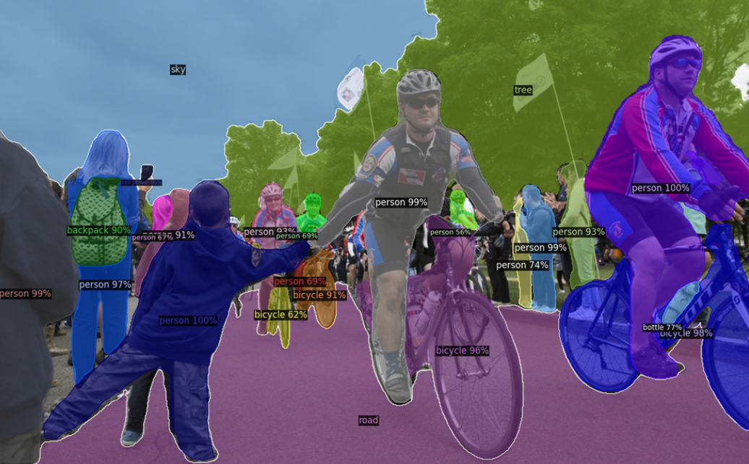
4-1-2. Segmentation
Detectron2를 활용한 Image Segmentation

Slide 15
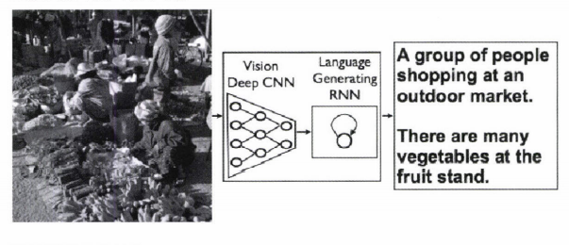
4-1-2. 사진 캡션 생성
사진 캡션 생성
NIC(Neural Image Caption)

Slide 16
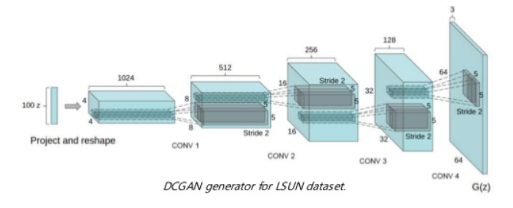
4-2-1. Image Generation
Image Generation
이미지를 생성하는 기술
DCGAN(Deep Convolution Generative Adversarial Network)

Slide 17
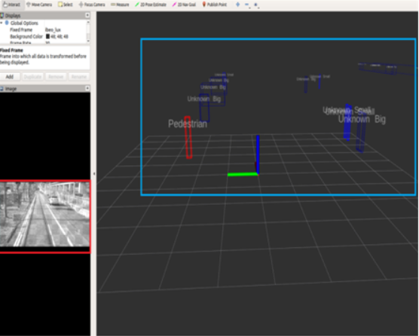
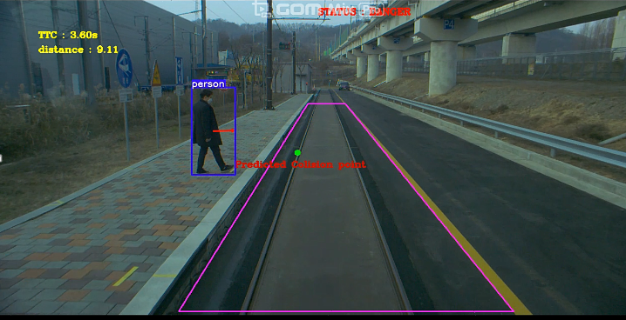
4-2-2. 자율주행
Self - Driving
Lidar, Rader, IMU, Camera 등을 이용하여 운전자 없이 자율 주행을 이뤄냄
Lidar를 이용한 객체 인식
객체 인식 및 충돌 시간 및 지점 예측

Slide 18
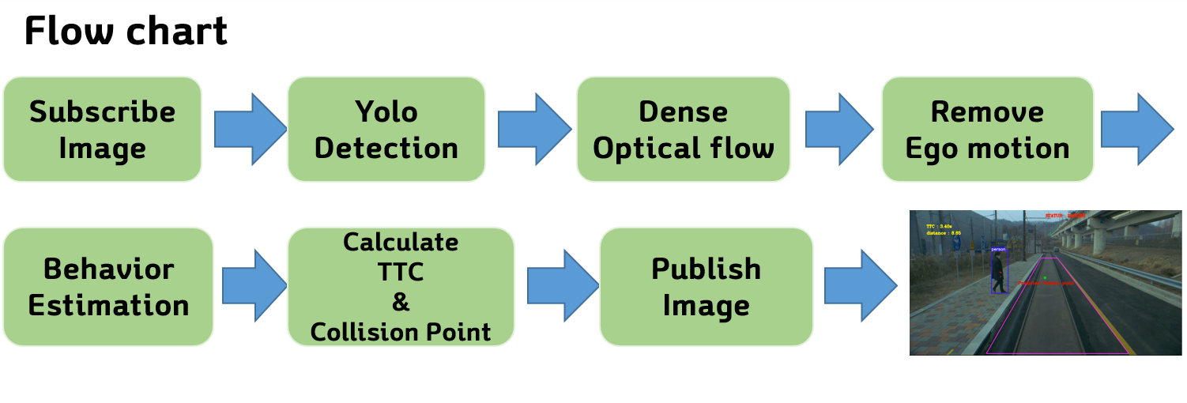
4-2-2. 자율주행

Slide 19
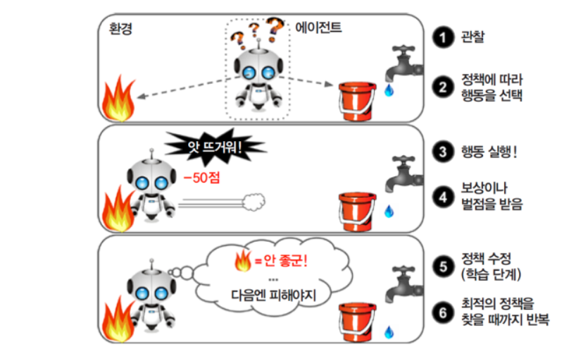
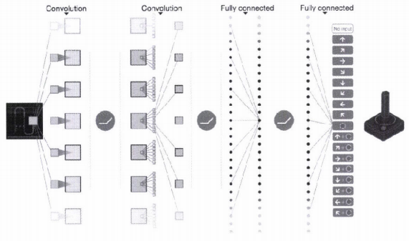
4-2-3. 강화학습
Reinforcement Learning
컴퓨터에게도 시행착오를 겪게 하면서 스스로 학습하게 함

